Slide 1

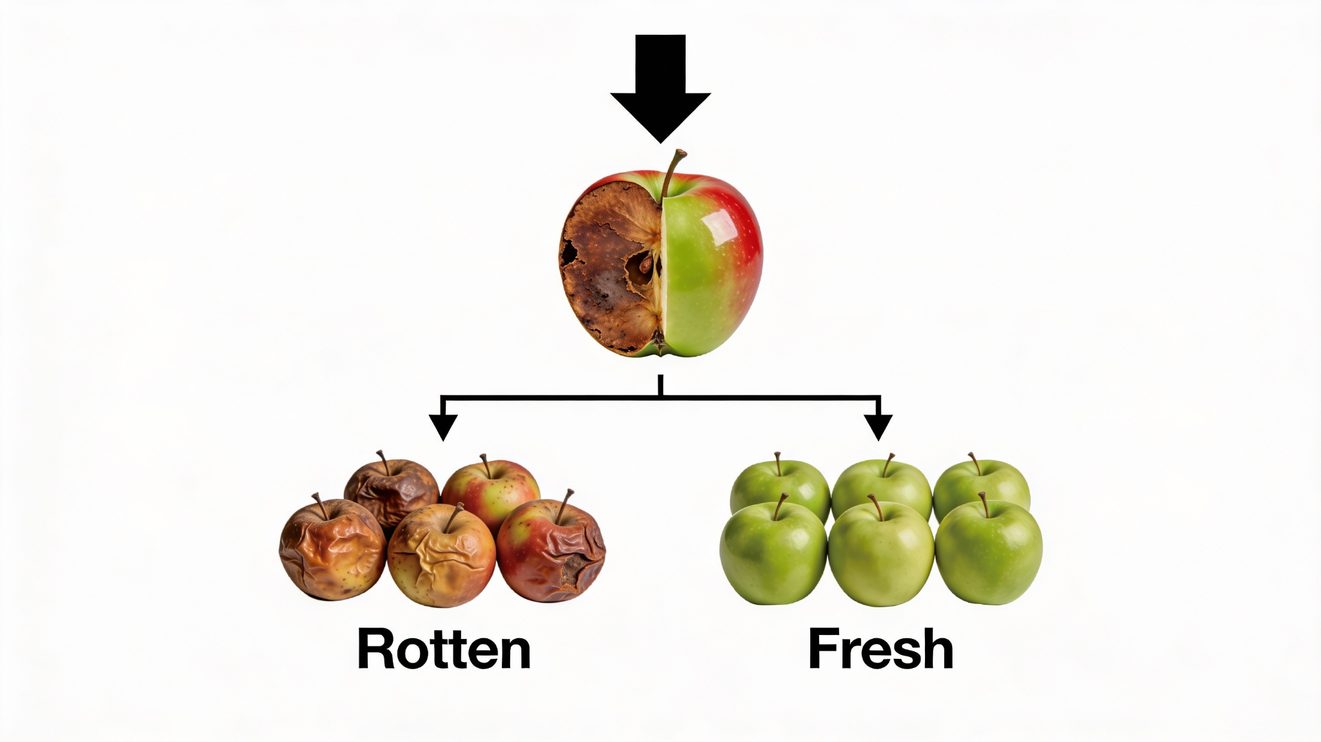
Traditional and Deep Learning‑Based Image Processing for Fruit Quality and Rot Detection Using Public Datasets
Image processing final project
Omri boton
Amit drori

Slide 2
הבעיה והפתרון ריקבון אחרי קטיף בפירות גורם להפסדים גלובליים של 15%–30% ולבזבוז מזון עצום.​ זיהוי ידני הוא איטי, לא עקבי ודורש הרבה כוח אדם. זיהוי אוטומטי מאפשר מיון בזמן אמת, מפחית עלויות ומבטיח איכות אחידה של הפירות.​
חשיבות השפעה כלכלית: חוסך לחקלאים ולקמעונאים חלק ניכר מההפסדים. יעילות שרשרת האספקה: ניתן להרחבה לקווי מיון ואריזה תעשייתיים. קיימות: מפחית בזבוז מזון כבר במקור, לפני ההגעה לצרכן.​
רקע וחשיבות

Slide 3
כיצד משתווים ביצועי מודל מבוסס חוקים, המשתמש בפיצ'רים ידניים של צבע וטקסטורה, לביצועי רשת CNN ללמידה עמוקה בסיווג פירות טריים ורקובים, הן על הדאטהסט שעליו אומנו והן על דאטהסט חדש שלא נראה קודם, ואיך ניכר ההבדל ביניהם?
שאלה מדעית

Slide 4
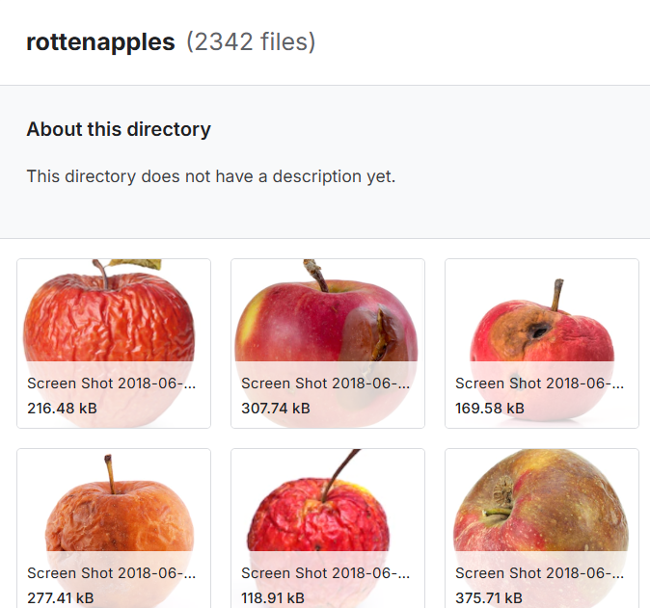
Fruits fresh and rotten for classification
דאטה סט מתוייג מקאגל (13599 תמונות)
סוגי הפירות המופיעים בו: תפוחים, תפוזים ובננות.
הדאטה

Slide 5
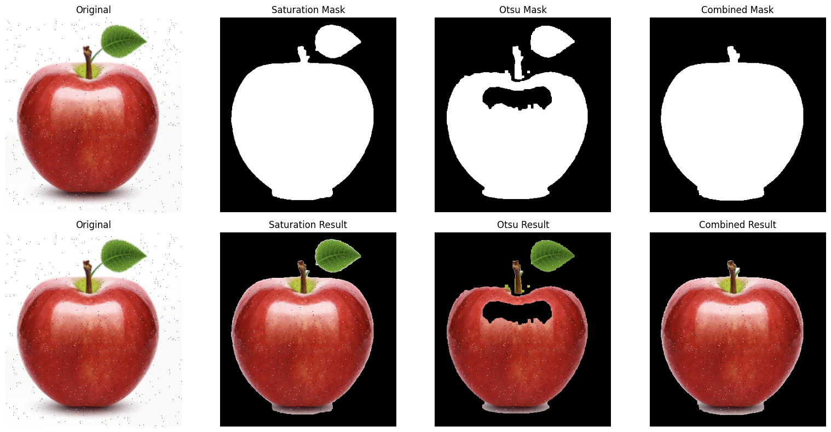
Rule-Based Model: Manual Thresholds→סגמנטציה ומורפולוגיה

Slide 6
Color & Brightness Features:
V_mean < 80 → Low brightness indicates rot
S_mean < 90 → Low saturation suggests decay
H_std > 20 → High hue variability (blotchy coloring)
Brown_ratio>0.05 → more brown pixels- related to rottnest
Dark_ratio> 0.15 →more dark pixels- related to rottnest
Texture Features (GLCM-Gray‑Level Co‑occurrence Matrix):
Contrast > 250 → High texture variation (broken surface)
Homogeneity < 0.4 → Irregular texture pattern
Energy < 0.2 → Low uniformity in pixel neighborhoods
Rule-Based Model: Manual Thresholds→פיצ’רים

Slide 7
נדרשת התאמה ידנית של הפיצ'רים לכל סוג פרי, המודל מתקשה להכליל לסוג פרי חדש שלא נכלל בשלב קביעת הספים, וגם עבור הפירות שכן נכללו אינו נותן אחוז זיהוי זהה.
איכות הצילום תשפיע על ביצועי המודל בדגש על רקע ותאורה (בעיה משמעותית עבור שימוש מסחרי)
הספים נקבעים בצורה חצי־אמפירית - על ידי חקר מטריצת פרמטרים שאנחנו יצרנו ,ניסוי וטעייה.
המודל ״חד־שלבי״ ולא מנצל תלות בין פיצ׳רים.
מערכת פחות סקיילבילית- כל שינוי בדרישות (סוג פרי חדש, תנאי צילום אחרים, דרישת דיוק/רגישות חדשה) דורש כוונון ידני מחדש של כללי ההחלטה.
Rule-Based Model: Manual Thresholds → בעיות

Slide 8
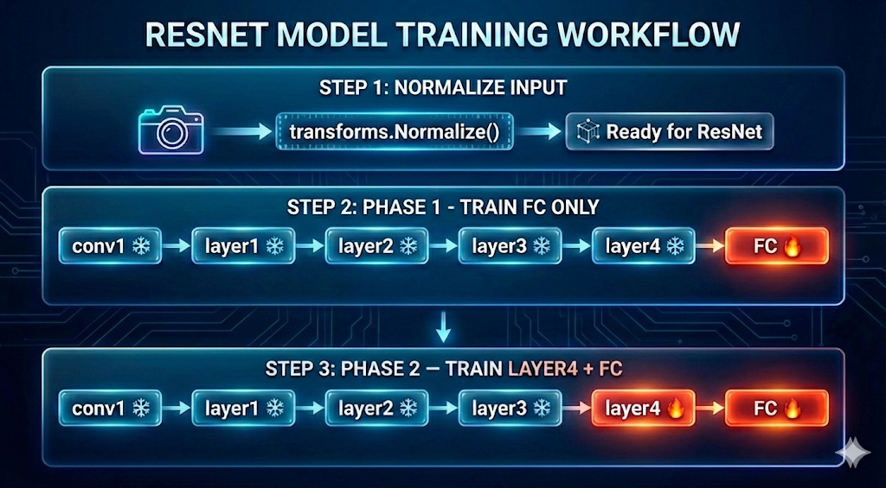
ResNet‑50 model – Fresh vs Rotten fruit
We start from a ResNet‑50 pre‑trained on ImageNet, and replace only the last layer so it outputs 2 classes: fresh and rotten.​
CNN

Slide 9
השוואת המודלים
CNN | מודל ידני
הזנת תמונת RGB מלאה (224×224) אחרי נרמול. | סגמנטציה והוצאת פיצ'רים, עבור פיצ'רים של מרקם על ידי המרה לגווני אפור ושימוש במטריצת GLCM | עיבוד קלט
נלמדים בשכבות הרשת | נקבע ידנית | פיצ'רים
כיוונון בשני שלבים: קודם רק השכבה האחרונה, ואז השכבה הרביעית והאחרונה יחד. | הרצה פעמים רבות עד מציאת ערכי הסף שנותנים את התוצאה הטובה ביותר | אימון
נמוכה מאוד (למידה לא שקופה) | מלאה | יכולת שליטה והסבר
גבוהה יותר, למרות שהעברת הלמידה ממודל קיים מפחיתה את כמות התמונות הנדרשת | לאחר קביעת הפיצ'רים- נמוכה מאוד | דרישת נתונים
קצר, באמצעות העברת למידה | ארוך, חשיבה והתאמת פיצ'רים | זמן פיתוח והתאמה לבעיה חדשה

Slide 10
1.Test set performance: Accuracy 82.17%, Precision 88.29%, Recall 79.14%.
2.New test set performance: Accuracy drops to 59.17%, Precision 58.79%, Recall 61.33%.
מסקנה
המודל הידני עובד טוב על הדאטה שעליו התאמנו אך כאשר עוברים לדאטה חדש הוא מציג ביצועים פחותים משמעותית.
נכשל יותר בתפוזים- ככל הנראה בגלל מרקם מחוספס של הקליפה.
Classical Model-results

Slide 11
Training set: Accuracy 99.93%, Precision 100%, Recall 99.87%, F1 99.93% – nearly perfect classification on original data.
New test set: Accuracy 75.25%, Precision 68.32%, Recall 94.17%, F1 79.19% – significant drop in accuracy but Recall remains very high.
מסקנה
המודל שומר על ריקול גבוה מאוד (94%) גם בדאטהסט החדש – כלומר הוא כמעט לא מפספס פירות רקובים, אבל נוטה לסווג חלק מהטריים כרקובים
בהשוואה למודל הידני, המודל מציג הכללה טובה בהרבה של דיוק וריקול(פ1) (~79% לעומת ~60%), ומראה שלמידה עמוקה לומדת פיצ’רים יציבים יותר לתנאי צילום משתנים
CNN-results

Slide 12
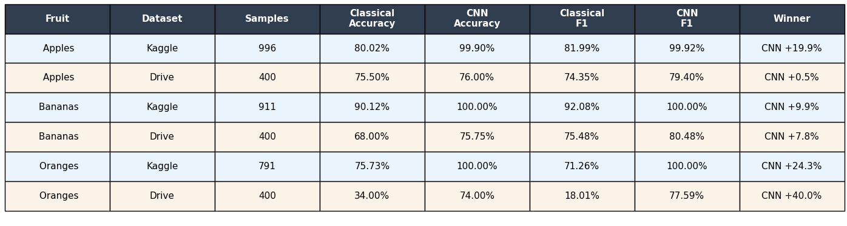
דיון ומסקנות

Slide 13
למרות שכצפוי מודל הלמידה העמוקה השיג את הביצועים הטובים ביותר, הופתענו לגלות שמודל פשוט ללא למידה, המבוסס רק על סגמנטציה ופיצ'רים ידניים, הצליח להגיע לתוצאות טובות יחסית. עם זאת, ההבדל ניכר במיוחד בבחינת המודלים על דאטה חדש.
עבודה עתידית אפשרית:
1. דיוק של המודל הידני כך שיגיע לתוצאות גבוהות יותר, מתן משקולות מדויקות לכל משתנה
2. הוספת עוד שונויות בדאטה עליו אומן מודל הלמידה העמוקה כדי לשפר את היכולת שלו להכיל מידע חדש
3. לבחון את יכולת השימוש בשתי הגישות בשילוב (שתיהן משתמשות בשלב כלשהו בוקטור פיצ'רים, כאשר הידני מכיל פיצ'רים בעלי משמעות פיזיקלית והלמידה עמוקה מכיל כאלו יותר מורכבים).
4. מתן מענה ברמת הפיצ'רים במודל הידני לשונות הניכרת בתוצאות בין הפירות השונים. בחינת ההבדלים בין הפירות במודל הלמידה העמוקה.
5. העברת המודל ליישום בזמן אמת.
סיכום

